Slide 1

المضاعفات
(1-2)

Slide 2
أهداف الدرس
التعرف إلى المضاعفات والعوامل والعوامل المشتركة الكبرى والعوامل المشتركة الصغرى والمضاعفات والأعداد الأولية المشتركة الصغرى، باستخدام اختبارات القسمة البسيطة؛ واستخدام «الغربال » لتكوين الأعداد الأولية التي طورها أراتوستين، وكتابة العدد وفقًا لعوامله الأولية مثل 500 = 2 ² × 5 ³ .

Slide 3
المضاعفات
اكتب مضاعفات الأعداد التالية:
3
4
6
3 ، 6 ، 9 ، 12 ، 15 ، 18 ، 21 ، 24 ، 27 ، 30 ، 33 ، 36 ، ...
4 ، 8 ، 12 ، 16 ، 20 ، 24 ، 28 ، 32 ، 36 ، 40 ، 44 ، 48 ، ...
6 ، 12 ، 18 ، 24 ، 30 ، 36 ، 42 ، 48 ، 54 ، 60 ، 66 ، 72 ، ...
12 ، 24 ، 36 ، ...
ما المضاعفات المشتركة بين العددين 3 و 4 ؟
م م ص = 12
ما المضاعف المشترك الأصغر بين العددين 3 و 4 ؟
م م ص = 12
ما المضاعف المشترك الأصغر بين العددين 4 و 6 ؟
م م ص = 40
ما المضاعف العاشر للعدد 4؟
م م ص =120
ما المضاعف العشرون للعدد 6 ؟

Slide 4
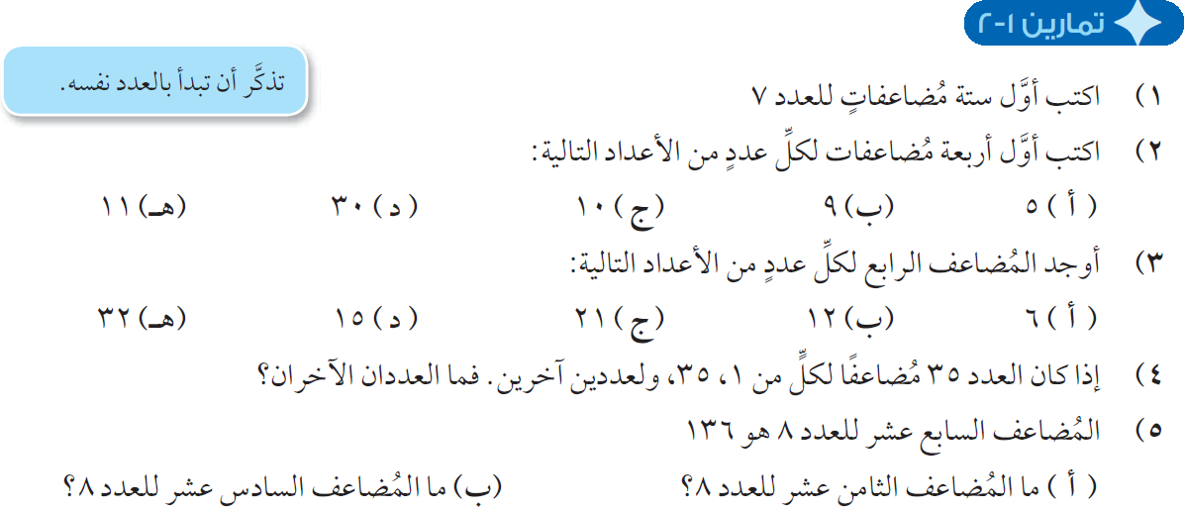
7 ، 14 ، 21 ، 28 ، 35 ، 42
11 ، 22 ، 33 ، 44
30 ، 60 ، 90 ، 120
10 ، 20 ، 30 ، 40
9 ، 18 ، 27 ، 36
5 ، 10 ، 15 ، 20
128
60
84
48
24
5 و 7
128
144

Slide 5
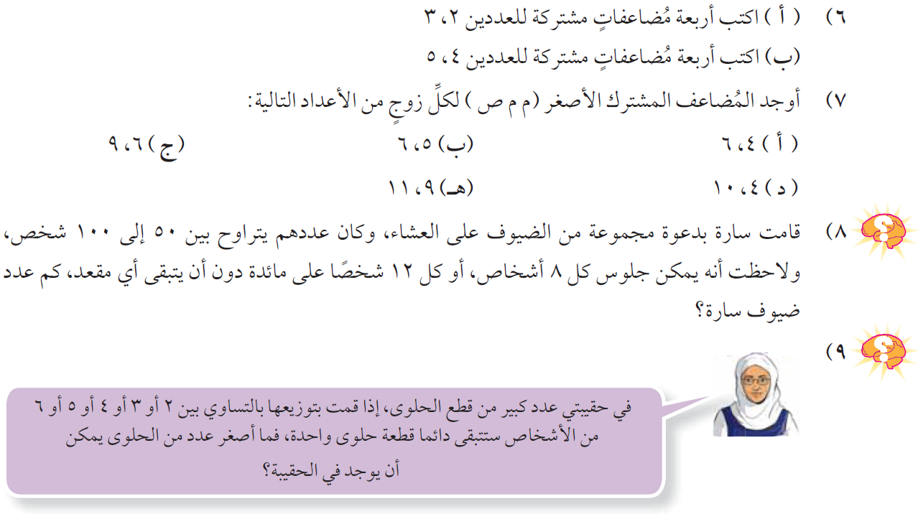
6 ، 12 ، 18 ، 24
20 ، 40 ، 60 ، 80
18
30
12
99
20
8 ، 16 ، 24 ، 32 ، 40 ، 48 ، 56 ، 64 ، 72 ، 80 ، 88 ، 96 ، 104 ، ...
12 ، 24 ، 36 ، 48 ، 60 ، 72 ، 84 ، 96 ، 108، ...
72 أو 96
عدد الضيوف =
7 ، 11 ، 13 ، 17 ، 19 ، 23 ،
29 ، 31 ، 37 ، 41 ، 43 ، 47 ،
53 ، 59 ، 61 ،67 ، 71 ، ...
61

Slide 6
شكراً على المتابعة
كان معكم / أحمد الصباري

